Slide 1


CHUYÊN ĐỀ 9:
GitHub
Sinh viên thực hiện:
Triệu Uy Phú
Trần Quốc Hùng
- Nhóm 3 -

Slide 2
Mục tiêu:
Sơ lược về: SVN, GIT
Cách cài đặt và sử dụng Git với Github
Các lệnh cơ bản trong Git
- Nhóm 3 -

Slide 3

Các phần mềm quản lý phiên bản:
SVN (subversion):
Giới thiệu vào năm 2000 bởi công ty collabnet
Điểm mạnh của SVN so với CVS:
Tùy chọn từ xa tốt http/https.
Hỗ trợ công cụ phổ biến.
Di chuyển đổi tên file, folder.
Hệ thống quản lý source code tập trung.
Mạnh mẽ, hữu dụng, và linh hoạt.
Quản lý tập tin và thư mục theo thời gian.
Cho phép recover lại những version cũ.
- Nhóm 3 -

Slide 4

Các phần mềm quản lý phiên bản:
Git:
Được phát triển cho nhân Linux bởi Linus Torvalds.
Hệ thống quản lý source phân tán.
Ghi lại lịch sử.
Chức năng phục hồi.
Chức năng đồng bộ.
Điểm mạnh so với SVN:
Git có 1 máy chủ và kho lưu trữ tập trung, SVN thì không.
Git lưu trữ dạng metadata; SVN lưu trữ các tập tin nội dung.
Các nhánh git dễ làm việc hơn SVN.
- Nhóm 3 -

Slide 5
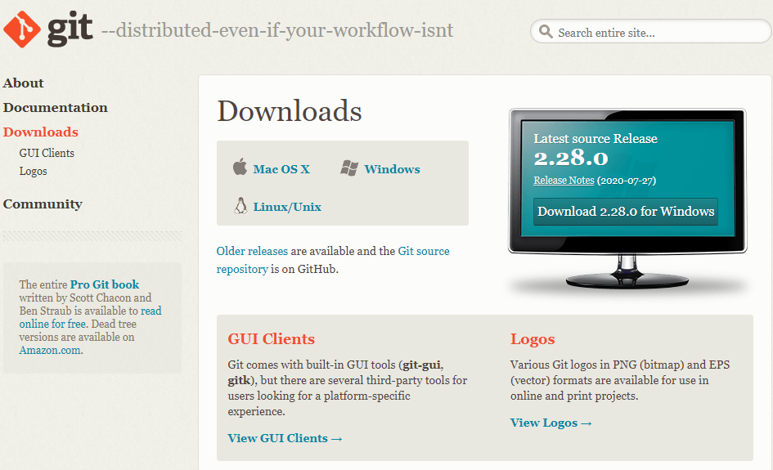
Cài đặt và sử dụng: https://git-scm.com/
- Nhóm 3 -

Slide 6
Các câu lệnh trong Git:
Git:
git add: Cho source từ folder làm việc sang khu vực chờ.
git commit: Lưu từ khu vực chờ vào local repository.
git log: Xem lại lịch sử các commit trên git.
git reset: Undo commit nào đó, xóa các commit trước nó.
git revert: Undo commit nào đó, Không xóa các commit trước nó.
git push: Đưa những thay đổi này lên remote repository.
git pull: Cập nhật những thay đổi mới nhất.
- Nhóm 3 -

Slide 7
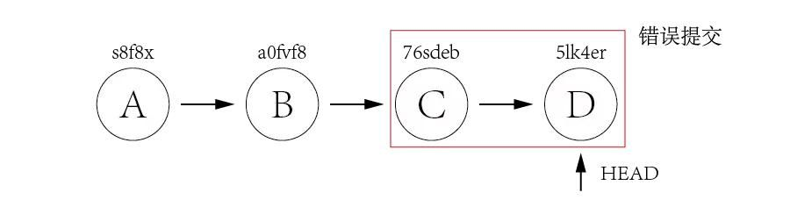
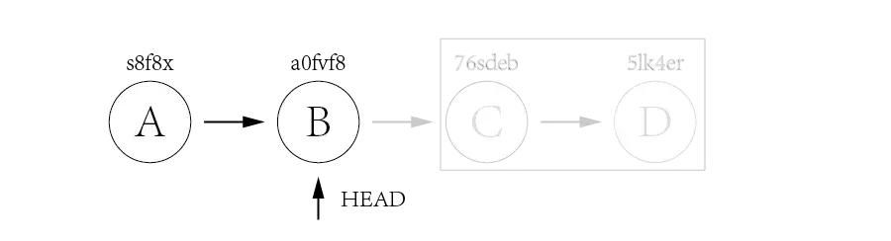
Các câu lệnh trong Git:
git reset:
- Nhóm 3 -

Slide 8
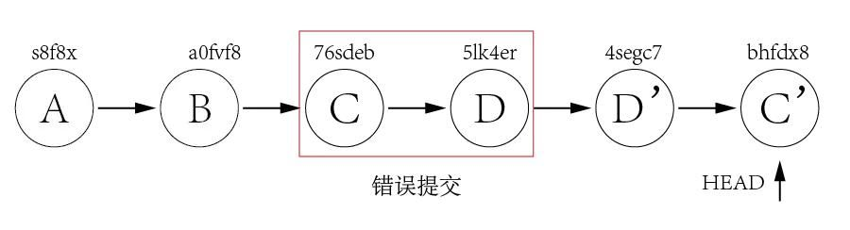
Các câu lệnh trong Git:
git revert:
- Nhóm 3 -

Slide 9
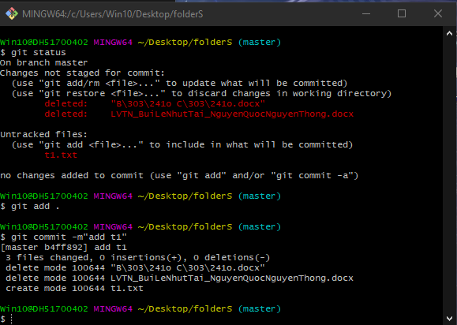
Các câu lệnh trong Git:
Git:
- Nhóm 3 -

Slide 10
Các câu lệnh trong Git:
Git:
Nhánh mặc định là Master.
git branch <tenNhanh>: Tạo 1 nhánh mới.
git branch: Xem nhánh hiện tại ta đang làm việc.
git checkout <tenNhanh>: Sử dụng một nhánh khác.
git merge <tenNhanh>: Hợp nhất các nhánh.
git status: Xem trạng thái repository.
- Nhóm 3 -

Slide 11
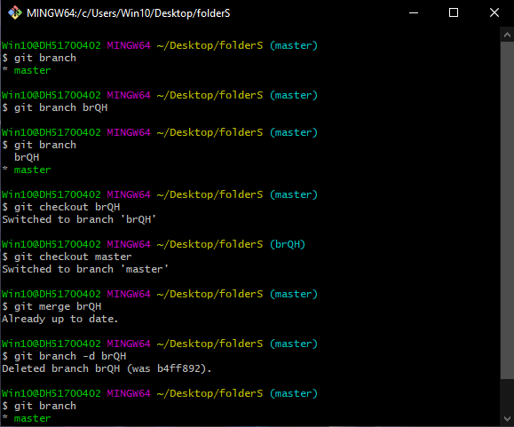
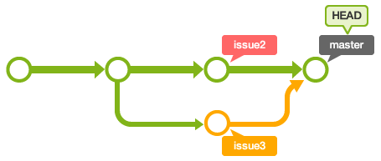
Các câu lệnh trong Git:
Git:
- Nhóm 3 -

Slide 12
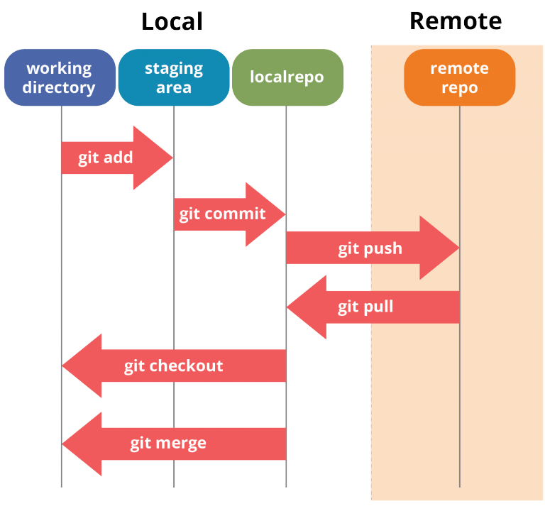
Sơ đồ hoạt động
Git:
- Nhóm 3 -

Slide 13
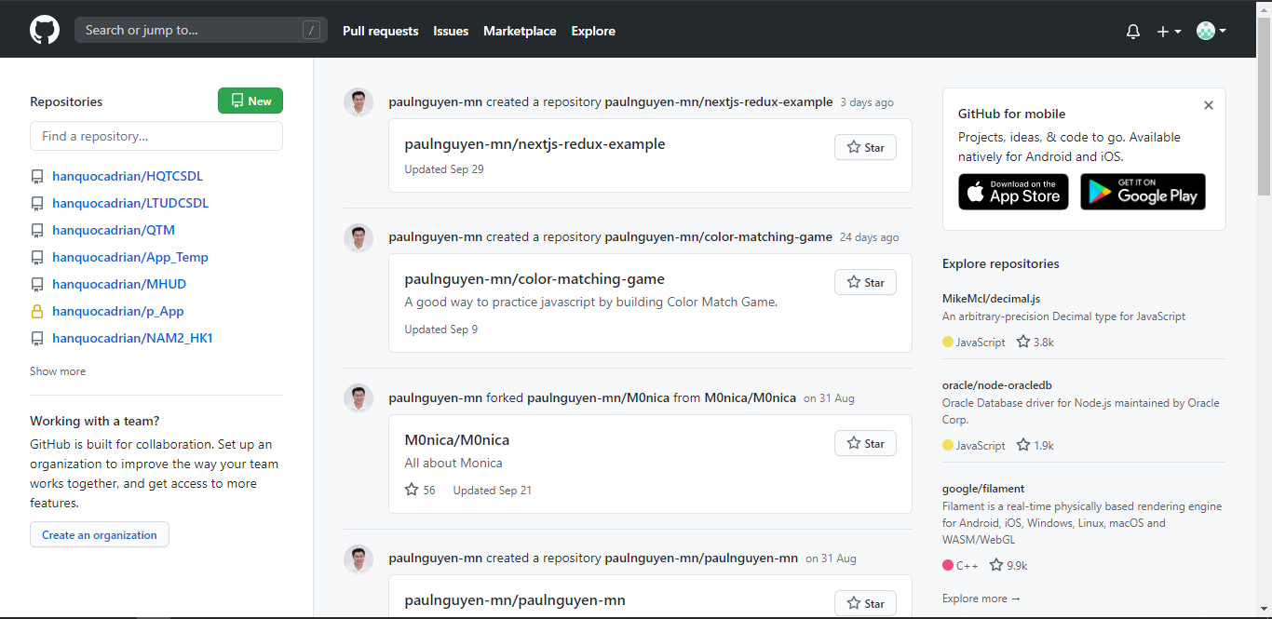
Sử dụng Git với Github:
- Nhóm 3 -

Slide 14
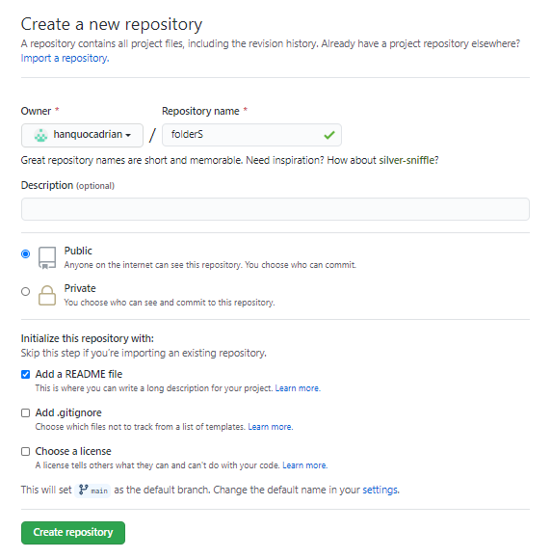
Sử dụng Git với Github:
- Nhóm 3 -

Slide 15
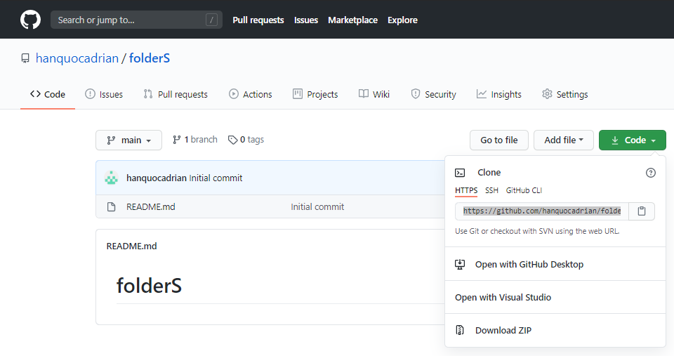
Sử dụng Git với Github:
- Nhóm 3 -

Slide 16
Cảm Ơn Các Bạn Đã Lắng Nghe
- Nhóm 3 -

Slide 17

- Nhóm 3 -

